Slide 1
Anayasa Yargısına Giriş
Ar. Gör. Kardelen Altun
kardelenaltun@gmail.com

Slide 2
Anayasa Mahkemesinin Statüsü

Slide 3
Özel Mahkeme
Negatif Yasa Koyucu
Anayasa Organı

Slide 4
Anayasa m. 149/5
Anayasa Mahkemesinin kuruluşu, Genel Kurul ve bölümlerin yargılama usulleri, Başkan, başkanvekilleri ve üyelerin disiplin işleri kanunla; Mahkemenin çalışma esasları, bölüm ve komisyonların oluşumu ve işbölümü kendi yapacağı İçtüzükle düzenlenir.

Slide 5
Anayasa m. 153/6
Anayasa Mahkemesi kararları Resmî Gazetede hemen yayımlanır ve yasama, yürütme ve yargı organlarını, idare makamlarını, gerçek ve tüzelkişileri bağlar.

Slide 6
Anayasa m. 147
Anayasa Mahkemesi üyeleri oniki yıl için seçilirler. Bir kimse iki defa Anayasa Mahkemesi üyesi seçilemez. Anayasa Mahkemesi üyeleri altmışbeş yaşını doldurunca emekliye ayrılırlar. Zorunlu emeklilik yaşından önce görev süresi dolan üyelerin başka bir görevde çalışmaları ve özlük işleri kanunla düzenlenir.
Anayasa Mahkemesi üyeliği, bir üyenin hakimlik mesleğinden çıkarılmayı gerektiren bir suçtan dolayı hüküm giymesi halinde kendiliğinden; görevini sağlık bakımından yerine getiremeyeceğinin kesin olarak anlaşılması halinde de, Anayasa Mahkemesi üye tamsayısının salt çoğunluğunun kararı ile sona erer.

Slide 7
Anayasa Mahkemesinin Kuruluşu

Slide 8
Anayasa (2010 değ. Öncesi)
Madde 146
Anayasa Mahkemesi onbir asıl ve dört yedek üyeden kurulur. Cumhurbaşkanı,
iki asıl ve iki yedek üyeyi Yargıtay,
iki asıl ve bir yedek üyeyi Danıştay,
birer asıl üyeyi Askerî Yargıtay, Askerî Yüksek İdare Mahkemesi ve Sayıştay genel kurullarınca kendi Başkan ve üyeleri arasından üye tamsayılarının salt çoğunluğu ile her boş yer için gösterecekleri üçer aday içinden;
bir asıl üyeyi ise Yükseköğretim Kurulunun kendi üyesi olmayan Yükseköğretim kurumları öğretim üyeleri içinden göstereceği üç aday arasından;
üç asıl ve bir yedek üyeyi üst kademe yöneticileri ile avukatlar arasından seçer.

Slide 9
Anayasa (2010 değ. Öncesi)
Yükseköğretim kurumları öğretim üyeleri ile üst kademe yöneticileri ve avukatların Anayasa Mahkemesine asıl ve yedek üye seçilebilmeleri için, kırk yaşını doldurmuş, yükseköğrenim görmüş veya öğrenim kurumlarında en az onbeş yıl öğretim üyeliği veya kamu hizmetinde en az onbeş yıl fiilen çalışmış veya en az onbeş yıl avukatlık yapmış olmak şarttır.
Anayasa Mahkemesi, asıl üyeleri arasından gizli oyla ve üye tamsayısının salt çoğunluğu ile dört yıl için bir Başkan ve bir Başkanvekili seçer. Süresi bitenler yeniden seçilebilirler.
Anayasa Mahkemesi üyeleri, aslî görevleri dışında resmî veya özel hiçbir görev alamazlar.

Slide 10
Anayasa (2010 değişiklikleri ile)
MADDE 146- Anayasa Mahkemesi onyedi üyeden kurulur.
Türkiye Büyük Millet Meclisi;
iki üyeyi Sayıştay Genel Kurulunun kendi başkan ve üyeleri arasından, her boş yer için gösterecekleri üçer aday içinden,
bir üyeyi ise baro başkanlarının serbest avukatlar arasından gösterecekleri üç aday içinden yapacağı gizli oylamayla seçer.
Türkiye Büyük Millet Meclisinde yapılacak bu seçimde, her boş üyelik için ilk oylamada üye tam sayısının üçte iki ve ikinci oylamada üye tam sayısının salt çoğunluğu aranır. İkinci oylamada salt çoğunluk sağlanamazsa, bu oylamada en çok oy alan iki aday için üçüncü oylama yapılır; üçüncü oylamada en fazla oy alan aday üye seçilmiş olur.

Slide 11
Anayasa (2010 değişiklikleri ile)
Cumhurbaşkanı;
üç üyeyi Yargıtay,
iki üyeyi Danıştay,
bir üyeyi Askerî Yargıtay,
bir üyeyi Askerî Yüksek İdare Mahkemesi genel kurullarınca kendi başkan ve üyeleri arasından her boş yer için gösterecekleri üçer aday içinden;
en az ikisi hukukçu olmak üzere üç üyeyi Yükseköğretim Kurulunun kendi üyesi olmayan yükseköğretim kurumlarının hukuk, iktisat ve siyasal bilimler dallarında görev yapan öğretim üyeleri arasından göstereceği üçer aday içinden;
dört üyeyi üst kademe yöneticileri, serbest avukatlar, birinci sınıf hâkim ve savcılar ile en az beş yıl raportörlük yapmış Anayasa Mahkemesi raportörleri arasından seçer.

Slide 12
Anayasa (2010 değişiklikleri ile)
Yargıtay, Danıştay, Askerî Yargıtay, Askerî Yüksek İdare Mahkemesi ve Sayıştay genel kurulları ile Yükseköğretim Kurulundan Anayasa Mahkemesi üyeliğine aday göstermek için yapılacak seçimlerde, her boş üyelik için, bir üye ancak bir aday için oy kullanabilir; en fazla oy alan üç kişi aday gösterilmiş sayılır. Baro başkanlarının serbest avukatlar arasından gösterecekleri üç aday için yapılacak seçimde de her bir baro başkanı ancak bir aday için oy kullanabilir ve en fazla oy alan üç kişi aday gösterilmiş sayılır.

Slide 13
Anayasa (2010 değişiklikleri ile)
Anayasa Mahkemesine üye seçilebilmek için, kırkbeş yaşın doldurulmuş olması kaydıyla; yükseköğretim kurumları öğretim üyelerinin profesör veya doçent unvanını kazanmış, avukatların en az yirmi yıl fiilen avukatlık yapmış, üst kademe yöneticilerinin yükseköğrenim görmüş ve en az yirmi yıl kamu hizmetinde fiilen çalışmış, birinci sınıf hâkim ve savcıların adaylık dahil en az yirmi yıl çalışmış olması şarttır.
Anayasa Mahkemesi üyeleri arasından gizli oyla ve üye tam sayısının salt çoğunluğu ile dört yıl için bir Başkan ve iki başkanvekili seçilir. Süresi bitenler yeniden seçilebilirler.
Anayasa Mahkemesi üyeleri aslî görevleri dışında resmi veya özel hiçbir görev alamazlar.”

Slide 14
2010 değişikliklerinin getirdikleri
Meclise etki tanınmış
Yargı kökenli üyelerin ağırlığı korunmuş
Cumhurbaşkanının etkisi?
Daha çoğulcu ve temsili bir yapı
Yedek üyelik kaldırılmış
Bireysel başvuru
Üyelik on iki yılla sınırlanmış

Slide 15
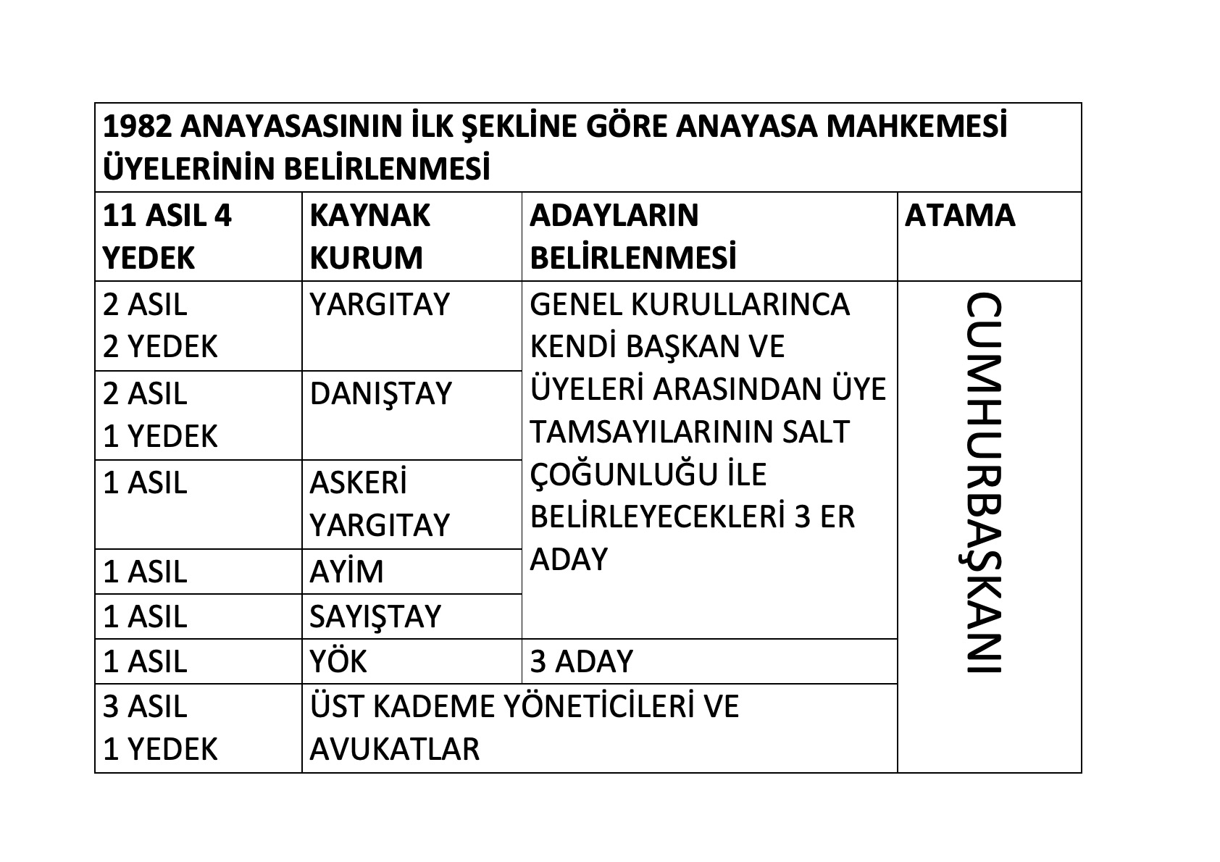
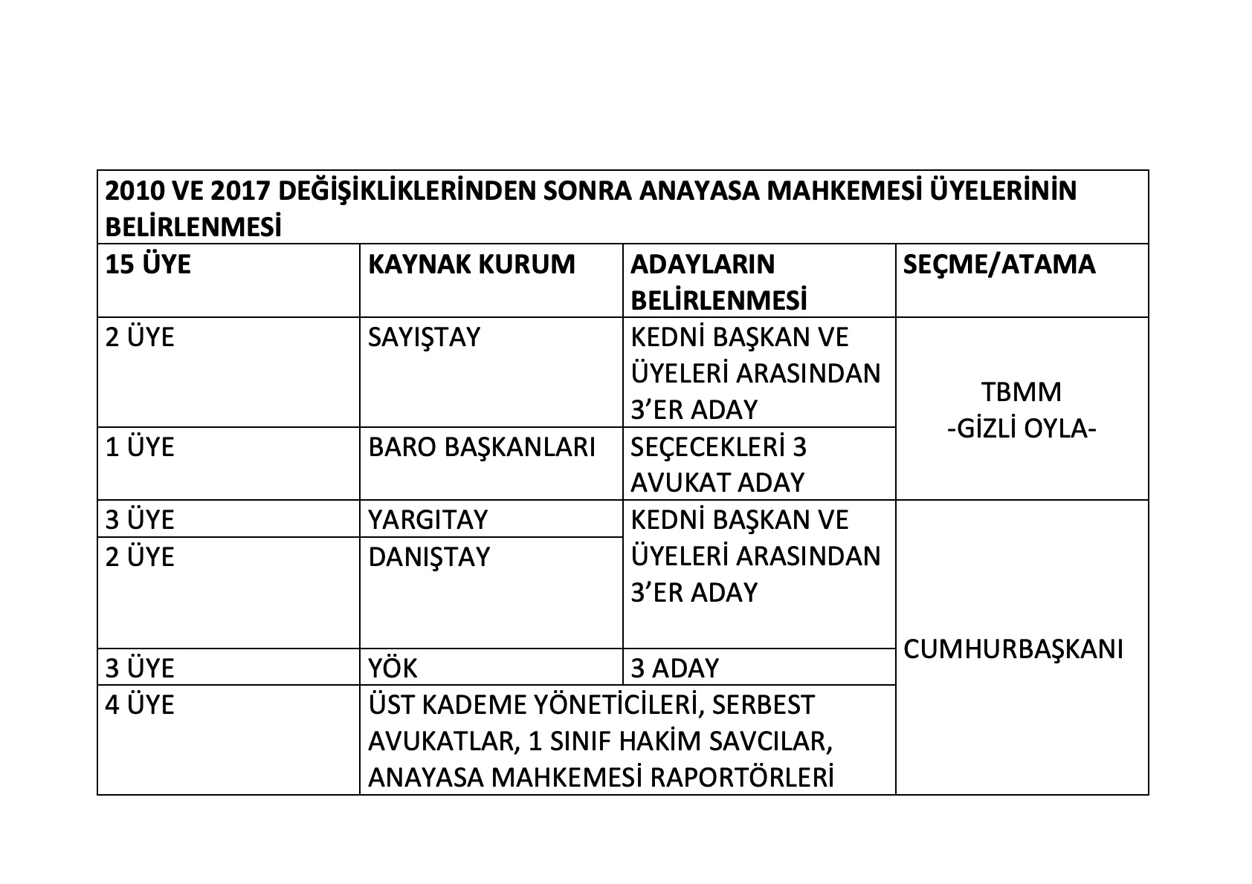

Slide 16
Anayasa Mahkemesinin Görevleri

Slide 17
Mahkemenin Görevleri
Anayasaya uygunluk denetimi
Bireysel Başvuruları karara bağlamak
Yüce divan sıfatıyla yargılama yapmak
Siyasi partilerin kapatılması davaları
Siyasi partilerin mali denetimi
Yasama dokunulmazlıklarının kaldırılması kararlarının denetimi
Milletvekilliğinin düşmesi kararlarının denetimi
Uyuşmazlık mahkemesine başkan seçmek

Slide 18
Anayasa m.148
Herkes, Anayasada güvence altına alınmış temel hak ve özgürlüklerinden, Avrupa İnsan Hakları Sözleşmesi kapsamındaki herhangi birinin kamu gücü tarafından, ihlal edildiği iddiasıyla Anayasa Mahkemesine başvurabilir. Başvuruda bulunabilmek için olağan kanun yollarının tüketilmiş olması şarttır.

Slide 19
Anayasa m.148
Anayasa Mahkemesi Cumhurbaşkanını, Türkiye Büyük Millet Meclisi Başkanını, Cumhurbaşkanı yardımcılarını, bakanları, Anayasa Mahkemesi, Yargıtay, Danıştay (...) Başkan ve üyelerini, Başsavcılarını, Cumhuriyet Başsavcıvekilini, Hakimler ve Savcılar (...) Kurulu ve Sayıştay Başkan ve üyelerini görevleriyle ilgili suçlardan dolayı Yüce Divan sıfatıyla yargılar.
Genelkurmay Başkanı, Kara, Deniz ve Hava Kuvvetleri Komutanları (...)89 da görevleriyle ilgili suçlardan dolayı Yüce Divanda yargılanırlar.
Yüce Divanda, savcılık görevini Cumhuriyet Başsavcısı veya Cumhuriyet Başsavcıvekili yapar.
Yüce Divan kararlarına karşı yeniden inceleme başvurusu yapılabilir. Genel Kurulun yeniden inceleme sonucunda verdiği kararlar kesindir.

Slide 20
Anayasa m.69
Siyasi partilerin gelir ve giderlerinin amaçlarına uygun olması gereklidir. Bu kuralın uygulanması kanunla düzenlenir. Anayasa Mahkemesince siyasi partilerin mal edinimleri ile gelir ve giderlerinin kanuna uygunluğunun tespiti, bu hususun denetim yöntemleri ve aykırılık halinde uygulanacak yaptırımlar kanunda gösterilir. Anayasa Mahkemesi, bu denetim görevini yerine getirirken Sayıştaydan yardım sağlar. Anayasa Mahkemesinin bu denetim sonunda vereceği kararlar kesindir.
Siyasi partilerin kapatılması, Yargıtay Cumhuriyet Başsavcısının açacağı dava üzerine Anayasa Mahkemesince kesin olarak karara bağlanır.

Slide 21
Anayasa m.85
Yasama dokunulmazlığının kaldırılmasına veya milletvekilliğinin düşmesine 84 üncü maddenin birinci, üçüncü veya dördüncü fıkralarına göre karar verilmiş olması hallerinde, Meclis Genel Kurulu kararının alındığı tarihten başlayarak yedi gün içerisinde ilgili milletvekili veya bir diğer milletvekili, kararın, Anayasaya, kanuna veya İçtüzüğe aykırılığı iddiasıyla iptali için Anayasa Mahkemesine başvurabilir. Anayasa Mahkemesi, iptal istemini onbeş gün içerisinde kesin karara bağlar.

Slide 22
Anayasa m.158/2
Uyuşmazlık Mahkemesinin kuruluşu, üyelerinin nitelikleri ve seçimleri ile işleyişi kanunla düzenlenir. Bu mahkemenin Başkanlığını Anayasa Mahkemesince, kendi üyeleri arasından görevlendirilen üye yapar.

Slide 23
Teşekkürler
Ar. Gör. Kardelen Altun
kardelenaltun@gmail.com
kardelenaltun@Ankara.edu.tr

